Slide 1
Notes:
Greeting

Slide 2
Wuthering Heights
ქარიშხლიანი უღელტეხილი
By Emily Bronte - ემილი ბრონტე

Slide 3
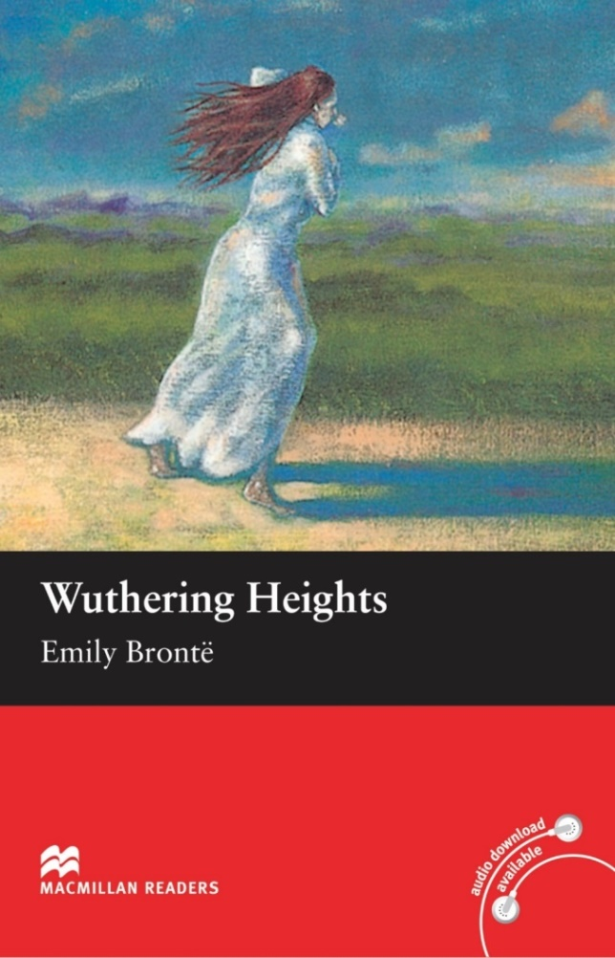
Agenda გაკვეთილის განრიგი
Vocabulary - ლექსიკა
Main themes - მთავარი თემები
Conclusion and Homework - შეჯამება და დავალება
About the Author- ავტორის შესახებ
Summary - შინაარსი
Characters - გმირები
Setting - მოქმედების ადგილი და დრო

Slide 4
Vocabulary
ლექსიკა
bare
(adj.)
to betray
(v.)
grave
(n.)
tenant
(n.)
landlord
(n.)
to tease
(v.)
grief
(n.)
funeral
(n.)
შიშველი, უბრალო
ღალატი, გაცემა
საფლავი
დაკრძალვა
მდგმური
მწუხარება
გაღიზიანება, დაცინვა
მემამულე

Slide 5
bare
(adj.)
შიშველი,
უბრალო

Slide 6
to betray
(v.)
ღალატი, გაცემა

Slide 7
grave
(n.)
საფლავი

Slide 8
tenant
(n.)
მდგმური

Slide 9
landlord
(n.)
მემამულე

Slide 10
to tease
(v.)
გაღიზიანება, დაცინვა

Slide 11
grief
(n.)
მწუხარება

Slide 12
funeral
(n.)
დაკრძალვა

Slide 13
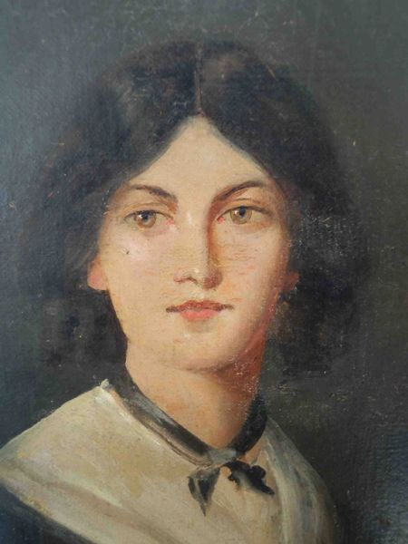
About the Author

Slide 14
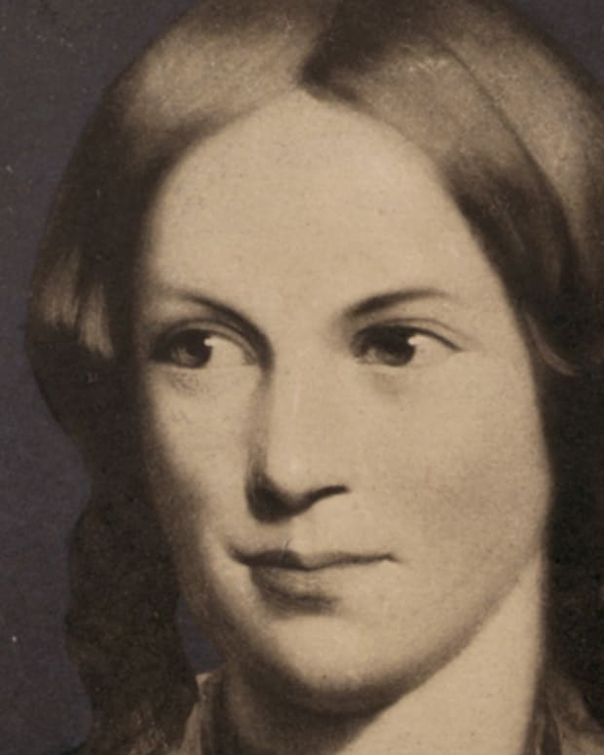
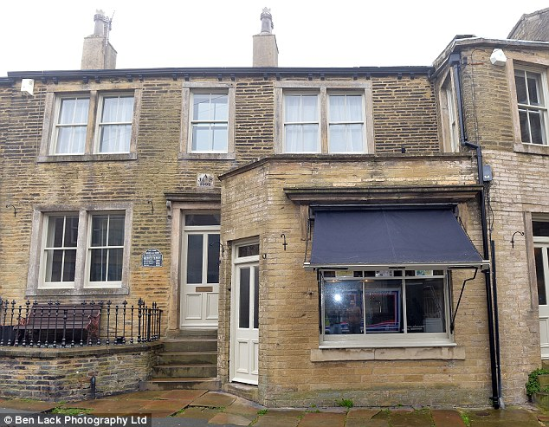
Emily Bronte
1818 – 1848
Thornton, Yorkshire, England

Slide 15
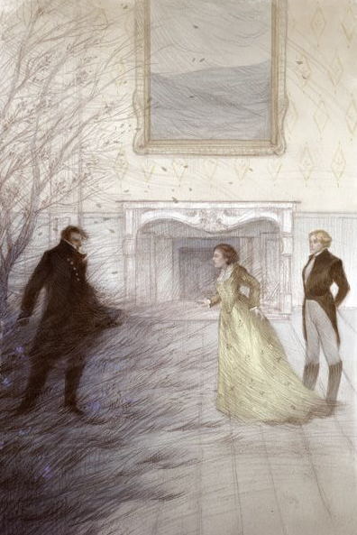
Summary შინაარსი

Slide 16
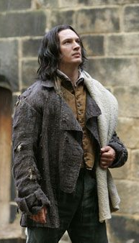
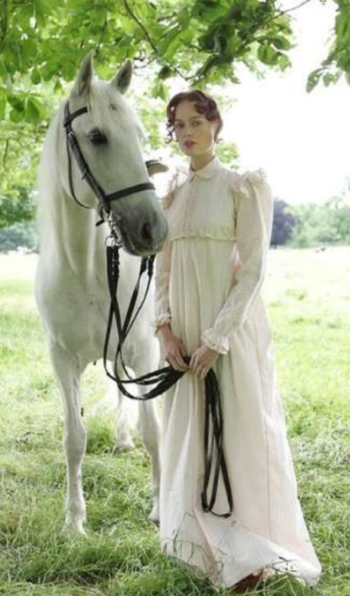
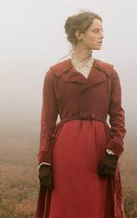
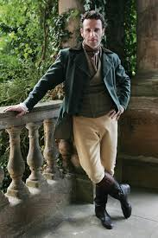
Characters - გმირები
Heathcliff
Isabella Linton
Catherine
Edgar

Slide 17
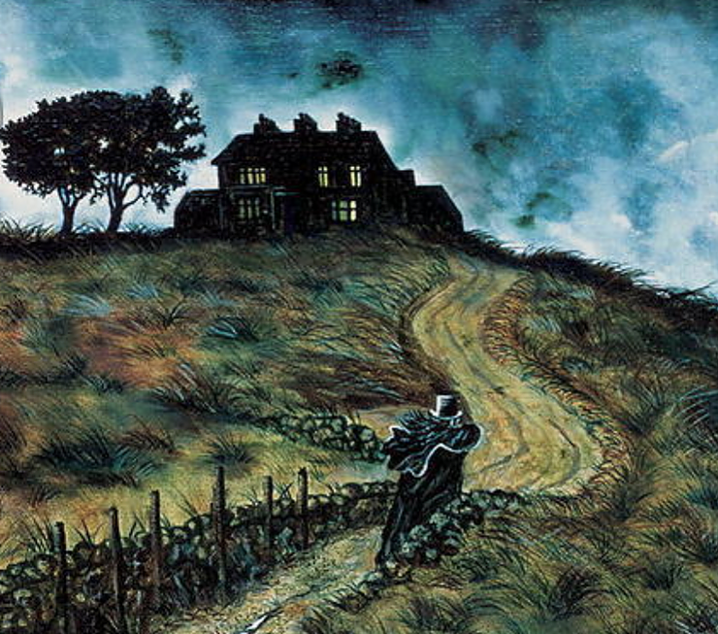
Setting მოქმედების ადგილი და დრო

Slide 18
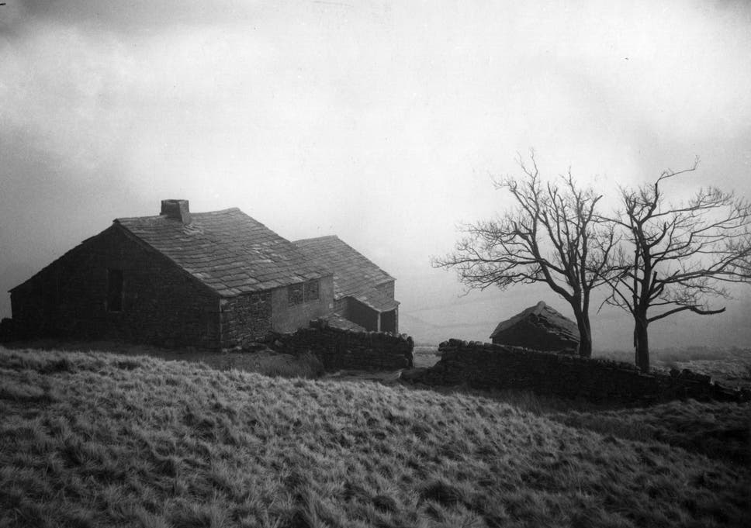
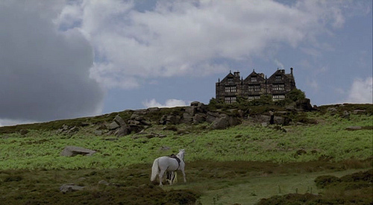
When
The 1840s
Where
Yorkshire moors

Slide 19
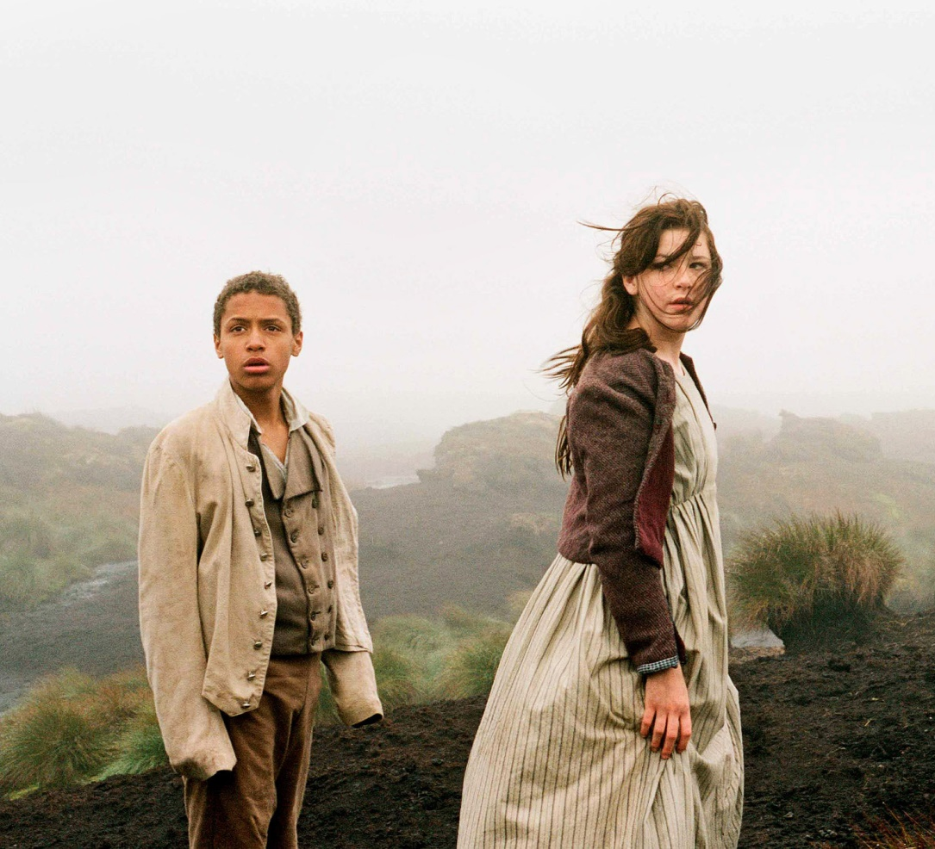
Main Themes მთავარი თემები

Slide 20
Conclusion შეჯამება
Author
Summary
Setting
Themes
Characters
Emily Bronte
Destructive love
Social class
A story about the impact of the orphan Heathcliff on the two families of the Earnshaws and the Lintons in a remote Yorkshire district at the end of the 18th century.
The 1840s
Yorkshire moors
Heathcliff, Catherine, Isabella Linton, Edgar

Slide 21
Vocabulary
ლექსიკა
bare
(adj.)
to betray
(v.)
grave
(n.)
tenant
(n.)
landlord
(n.)
to tease
(v.)
grief
(n.)
funeral
(n.)
შიშველი, უბრალო
ღალატი, გაცემა
საფლავი
მდგმური
დაკრძალვა
მწუხარება
გაღიზიანება, დაცინვა
მემამულე

Slide 22
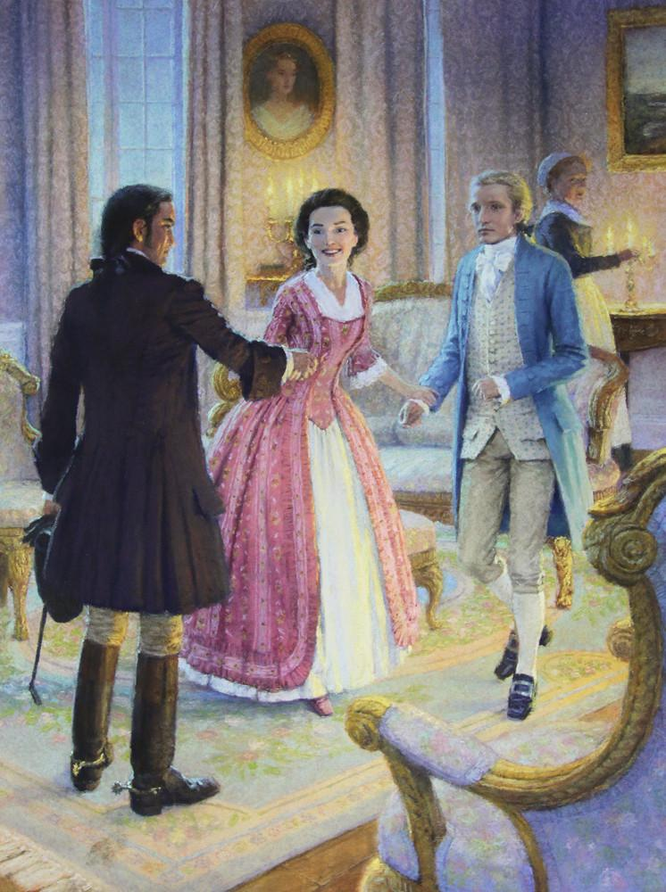
Homework დავალება
We have seen two generations of these two tragic families.
Imagine that the story continues one more generation.
Feel free to continue the story any way that you like,
and write it as a short summary.
ჩვენ ვნახეთ ორი თაობა ორი ტრაგიკული ოჯახიდან.
წარმოიდგინეთ, რომ ნაწარმოები გრძელდება კიდევ ერთი თაობის ისტორიით. გააგრძელეთ აღნიშნული ნაწარმოები სურვილისამებრ და დაწერეთ მოკლე შინაარსი.

